Slide 1
Білл Клінтон

Slide 2
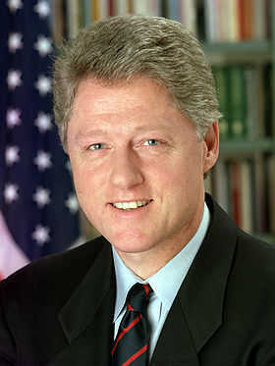
Вільям Джефферсон «Білл» Клінтон
Народився 19 серпня 1946 року у місті Хоуп, штат Арканзас. 42-й Президент Сполучених Штатів Америки з 1993 до 2001 рр. Він також був губернатором штату Арканзас протягом 12 років. Білл Клінтон — третій наймолодший президент США після Теодора Рузвельта та Джона Кеннеді.

Slide 3
Ранні роки
Його батько, Вільям Джефферсон Блайт молодший був комівояжером по продажу обладнання. Мати, Вірджинія Делл Кесседі , закінчивши школу, поїхала вчитися на медсестру-анестезіолога у Шривпорт, штат Луїзіана, де й познайомилася із Вільямом. І в 1943 році вони одружилися, після чого Вільяма було призвано до армії і відправлено у Єгипет на Другу світову війну. Закінчив службу він вже в Італії в грудні 1945. Коли він повернувся, вони з Вірджинією ненадовго переїхали до Чикаго і зібралися придбати будинок у Хоупі, поряд з її батьками, але 17 травня 1946 року, повертаючись із Чікаго в Хоуп, Вільям загинув в автокатастрофі. Вірджинія була його четвертою дружиною, а Білл третьою дитиною. Мати Білла після народження дитини повернулась в Шривпорт вчитися, і перші роки виховання дитини було покладено на бабусю й дідуся — Елдриджа й Едіт Кесседі. У них була власна лавка бакалійних товарів, де вони, всупереч звичаям, обслуговували, усіх жителів міста незалежно від кольору шкіри. Коли Біллу було 4 роки, мати вийшла заміж за торговця автомобілями Роджера Клінтона. В 1953 році сімейство переїхало до міста Хот Спрингс, а в 1956 у Білла народився брат Роджер Клінтон. Білл взяв прізвище вітчима, коли йому було 15 років

Slide 4
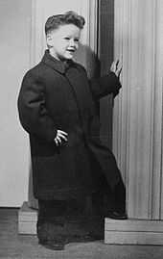
Вільям Джефферсон Блайт III у віці 4 років

Slide 5
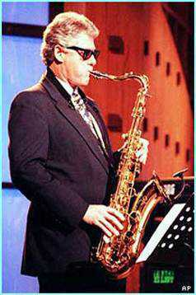
У школі Клінтон був одним із кращих учнів і керівником джаз-бенда, де він грав на саксофоні. У липні 1963 року Білл у складі делегації від національної юнацької організації брав участь у зустрічі із Дж. Кеннеді, де удостоївся рукостискання президента, після чого він вирішив присвятити життя публічній діяльності і політиці.

Slide 6
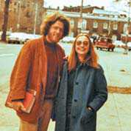
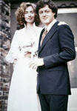
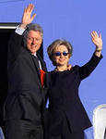
У Єльському університеті, який він закінчив в 1970 році, він познайомився з Гілларі Родем, в бібліотеці. Клінтон називав її «навіженою на двох ногах». Через п’ять років після знайомства вони побралися. У 1980 році у них народилася донька Челсі. Поширена думка, що саме Гілларі зробила з чоловіка політичну зірку, а під час президентства Білла багато в чому визначала його політику.

Slide 7
Допрезидентський період
Свою політичну кар'єру Білл почав у штаті Арканзас, коли він невдало балотувався на посаду депутата в Палату Представників Конгресу США у 1974 році. Пізніше він балотувався і був вибраний на посаду губернатора штату Арканзас, ставши наймолодшим губернатором штату. Однак у 1980 р. він зазнав поразки і не був переобраний. Попри це, у 1982 р. його знову обрано губернатором штату.

Slide 8
Президентські вибори
3 жовтня 1991 Білл Клінтон висунув свою кандидатуру на пост президента США. Під час передвиборної кампанії упор робився на поганий економічний стан країни після 12 років правління республіканців, і зокрема Джорджа Буша-старшого. Величезний державний борг, дефіцит бюджету, зростання безробіття і висока інфляція, дозволили Біллу Клінтону проводити свою передвиборчу компанію під гаслом "Це економіка, дурник", зверненим в підсумку до чинного президента Буша. Оскільки Бушем була переможно виграна війна з Іраком за звільнення Кувейту (" Буря в пустелі "), а справи в економіці були не такі погані, як намагалися представити це члени передвиборної команди Білла Клінтона, вирішальної переваги за опитуваннями Білл не мав. І тут демократам допоміг незалежний кандидат Росс Перо, до речі, теж техасець (саме його звинувачують політологи у поразці Буша). У підсумку впевнено переміг Білл Клінтон, причому йому вдалося здобути перевагу в традиційно республіканських штатах, подібного не було з часів Джона Кеннеді.

Slide 9
Передвиборчі обіцянки: -сприяти скороченню безробіття; -здійснювати реформи в галузі охорони здоров'я в інтересах малозабезпечених верств населення; -скоротити податки на середній клас при збільшенні оподаткування заможних американців; -знизити військові витрати.

Slide 10
Перший термін
20 січня 1993 відбулася інавгурація Вільяма Джефферсона Клінтона. В своїй промові Клінтону вдалося донести до слухачів свою основну думку - необхідність змін і історичну значущість зміни поколінь у керівництві країною і приходу до влади молодих людей, що усвідомлюють свою «нову відповідальність».

Slide 11
Відсутність у Білла досвіду у великій політиці зіграло свою негативну роль на початковому етапі його першого терміну. Попередній президент-демократ Джиммі Картер здав повноваження Рейгану, і в демократів не було досвідченої команди для виконавчої влади (так, Клінтон пропонує на посаду генерального прокурора Зою Беарде, що знаходиться під кримінальним переслідуванням за ухилення від сплати податків).

Slide 12
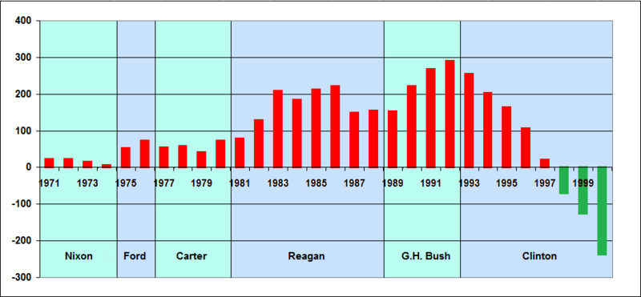
Діаграма дефіциту бюджету США (1971-2001). Як видно з діаграми в другий строк президентства Білла Клінтона бюджет США перебував у профіциті

Slide 13
Імпічмент
Стосунки з Монікою Левінські в 1996 стали причиною для звинувачення президента в лжесвідченні під присягою і початку процедури імпічменту Клінтона.Скандал розгорівся в 1998, коли в пресу просочилися подробиці відносин Клінтона і Левінські. Ця історія трохи знизила рейтинг дуже популярного Білла Клінтона, але після прикрої поразки Ела Гора від республіканця Джорджа Буша-молодшого на президентських виборах 2000 виявилося, що сексуальний скандал Клінтон-Левінськи набагато значніше підмочив репутацію Демократичної партії США.

Slide 14
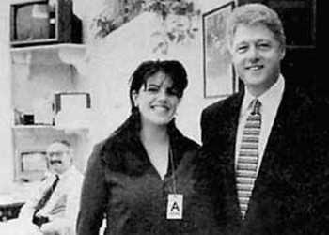
Моніка Левінські і Білл Клінтон

Slide 15
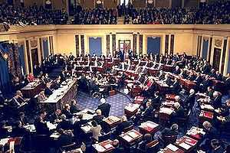
Процедура імпічменту Клінтона

Slide 16
Підсумки президентства
США різко знизили зовнішній борг, безробіття стало незначним. Америка стала лідером в галузі високих технологій. Також його адміністрація пролобіювала заборона випробувань ядерної зброї в усьому світі. Зникнення опору з боку СРСР полегшило завдання розширення впливу у керівництва США на чолі з Клінтоном і дозволило добитися немислимих досі результатів: Четвертого розширення НАТО та відділення Косова і Метохії від Югославії після Війни НАТО проти Югославії в 1999. У період президентства Клінтона, США значно знизили обсяг військового втручання в інші країни, у порівнянні з часами Рейгана і Джорджа Буша-старшого. На президента-демократа Клінтона американці покладали надії як на реформатора консервативного суспільства США, громадяни розраховували, що Клінтон знизить вплив релігійних конфесій і відновить дослідження в галузі генетики, заморожених республіканцями. Якщо в науці дійсно був ривок, то позиції релігії навпаки сильно зміцнилися, причому активізувалися всілякі деструктивні секти. У травні 2009 сам Клінтон отримав пост спеціального посланника ООН по Гаїті.

Slide 17
Нагороди
Орден Білого лева I ступеня на ланцюгу ( Чехія, 1998)
Гранд-компаньйон ордену Лагоху ( Папуа - Нова Гвінея, 2006)
Орден Доброї Надії I ступеня ( ПАР)

Slide 18
Цікаві факти
У столиці Косово Пріштіні, на центральному бульварі, що носить ім'я Білла Клінтона, йому встановлено 3,5-метровий пам'ятник. В урочистому відкритті пам'ятника 1 листопада 2009 особисто брав участь сам Клінтон .
У грудні 2010 року організація " Люди за етичне поводження з тваринами "оголосила Білла Клінтона" Людиною року ". Екс-президент США удостоївся цієї честі за те, що "використовує свій вплив, чарівність і красномовство для пропаганди веганскої дієти ".

Slide 19
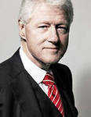
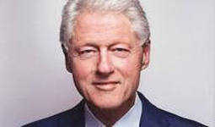
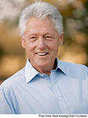
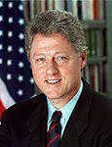
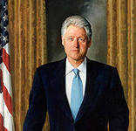
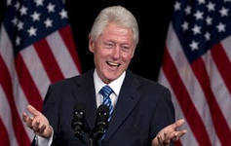
Білл Клінтон

Slide 20
Дякую за увагу!

